Slide 1
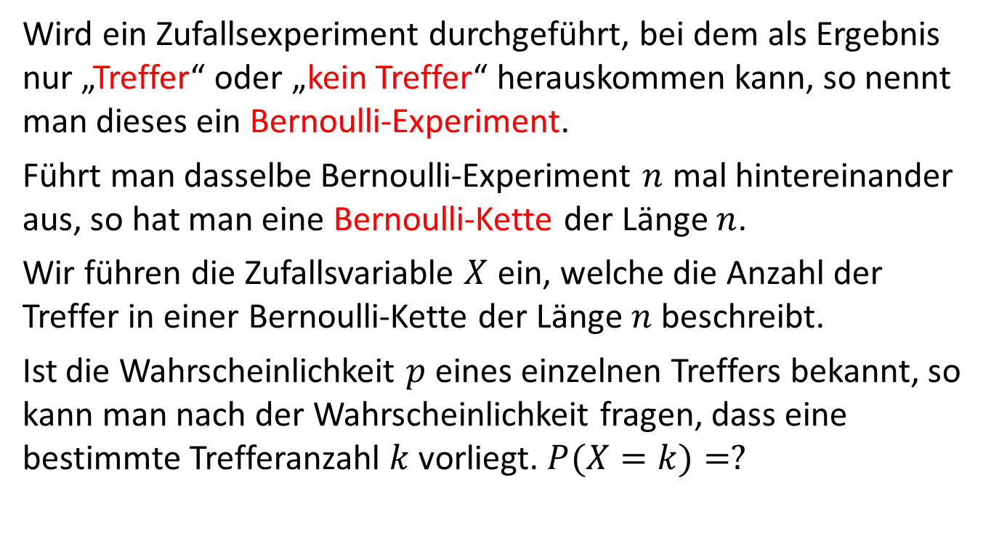
Bernoulli-Experimente
Wird ein Zufallsexperiment durchgeführt, bei dem als Ergebnis nur „Treffer“ oder „kein Treffer“ herauskommen kann, so nennt man dieses ein Bernoulli-Experiment.
Führt man dasselbe Bernoulli-Experiment $n$ mal hintereinander aus, so hat man eine Bernoulli-Kette der Länge $n$.
Wir führen die Zufallsvariable $X$ ein, welche die Anzahl der Treffer in einer Bernoulli-Kette der Länge $n$ beschreibt.
Ist die Wahrscheinlichkeit $p$ eines einzelnen Treffers bekannt, so kann man nach der Wahrscheinlichkeit fragen, dass eine bestimmte Trefferanzahl $k$ vorliegt. $P(X=k)=?$

Slide 2
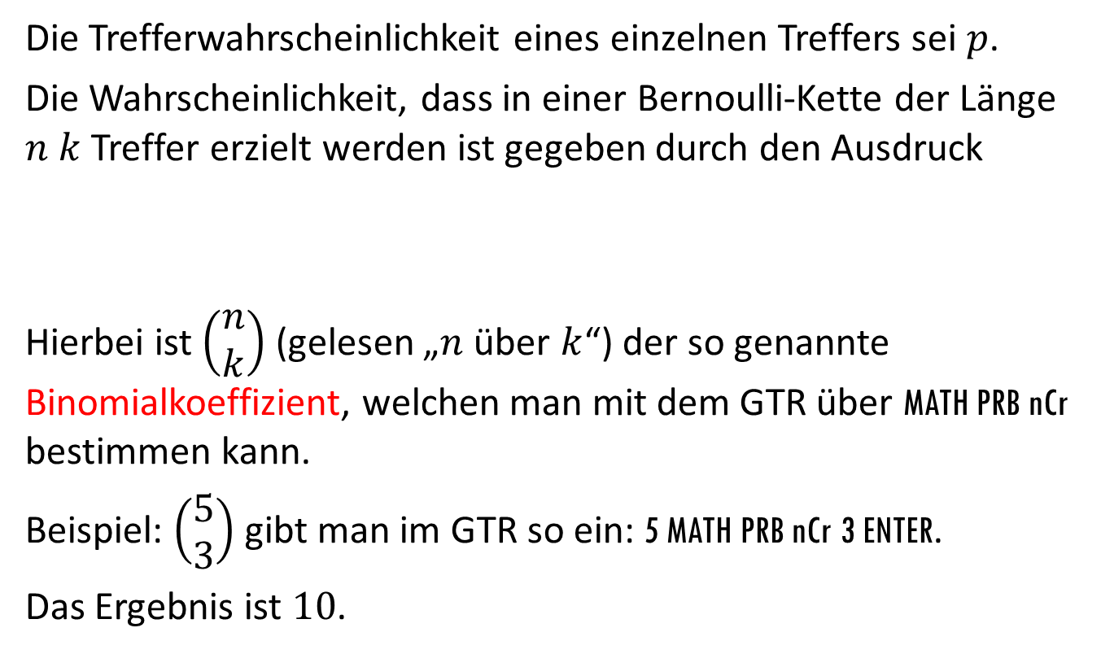

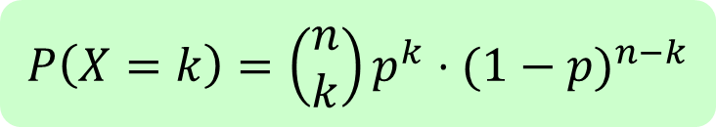
Berechnung von $P(X=k)$
Die Trefferwahrscheinlichkeit eines einzelnen Treffers sei $p$.
Die Wahrscheinlichkeit, dass in einer Bernoulli-Kette der Länge $n$ $k$ Treffer erzielt werden ist gegeben durch den Ausdruck
Hierbei ist $\left(\begin{matrix}n \\ k\end{matrix}\right)$ (gelesen „$n$ über $k$“) der so genannte Binomialkoeffizient, welchen man mit dem GTR über MATH PRB nCr bestimmen kann.
Beispiel: $\left(\begin{matrix}5 \\ 3\end{matrix}\right)$ gibt man im GTR so ein: 5 MATH PRB nCr 3 ENTER.
Das Ergebnis ist $10$.
$$P\left(X=k\right)=\left(\begin{matrix}n \\ k\end{matrix}\right)p^{k}⋅{(1−p)}^{n−k}$$

Slide 3
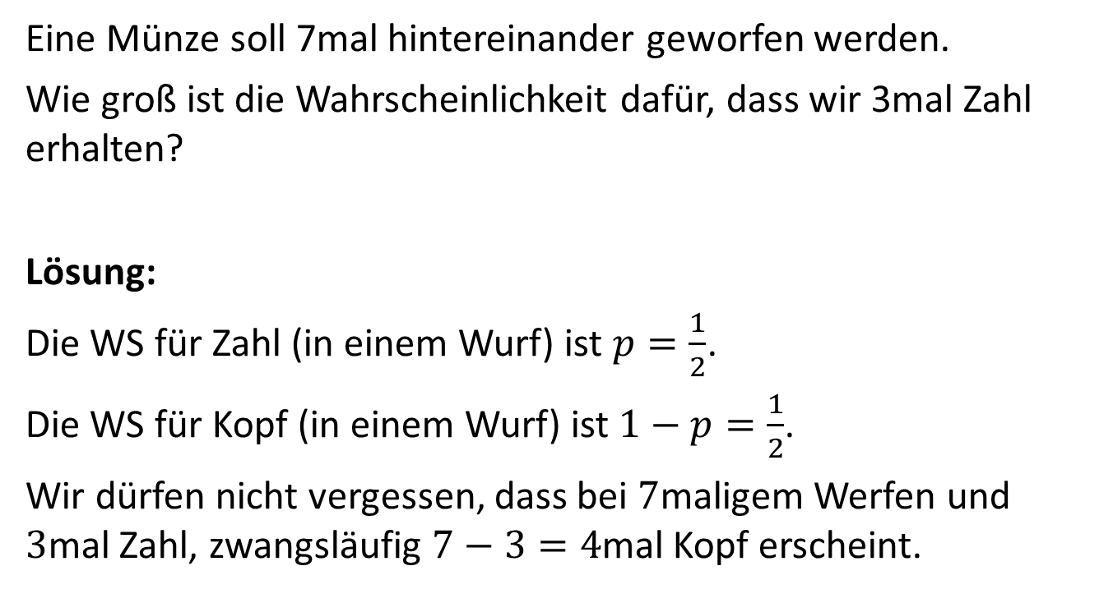
Erläuterung der Formel
Eine Münze soll 7mal hintereinander geworfen werden.
Wie groß ist die Wahrscheinlichkeit dafür, dass wir 3mal Zahl erhalten?
Lösung:
Die WS für Zahl (in einem Wurf) ist $p=\frac{1}{2}$.
Die WS für Kopf (in einem Wurf) ist $1−p=\frac{1}{2}$.
Wir dürfen nicht vergessen, dass bei $7$maligem Werfen und $3$mal Zahl, zwangsläufig $7−3=4$mal Kopf erscheint.

Slide 4
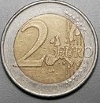

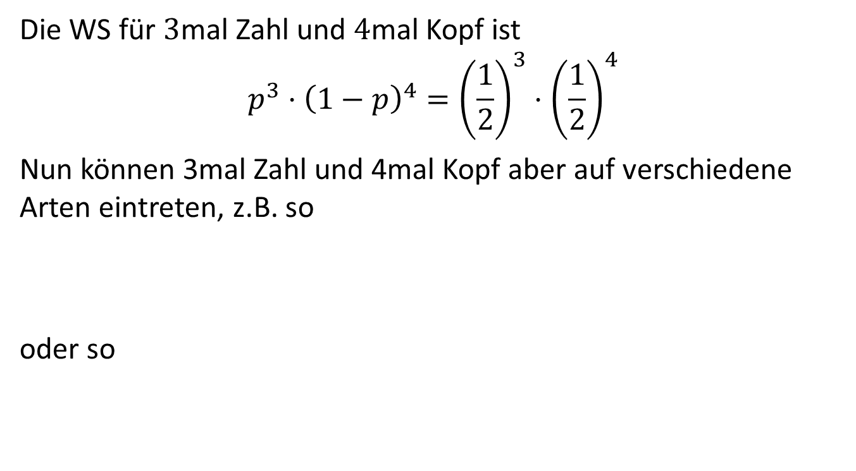
Erläuterung der Formel
Die WS für $3$mal Zahl und $4$mal Kopf ist
$$p^{3}⋅{\left(1−p\right)}^{4}={\left(\frac{1}{2}\right)}^{3}⋅{\left(\frac{1}{2}\right)}^{4}$$
Nun können 3mal Zahl und 4mal Kopf aber auf verschiedene Arten eintreten, z.B. so
oder so
Z Z Z K K K K
Z Z K K K Z K

Slide 5
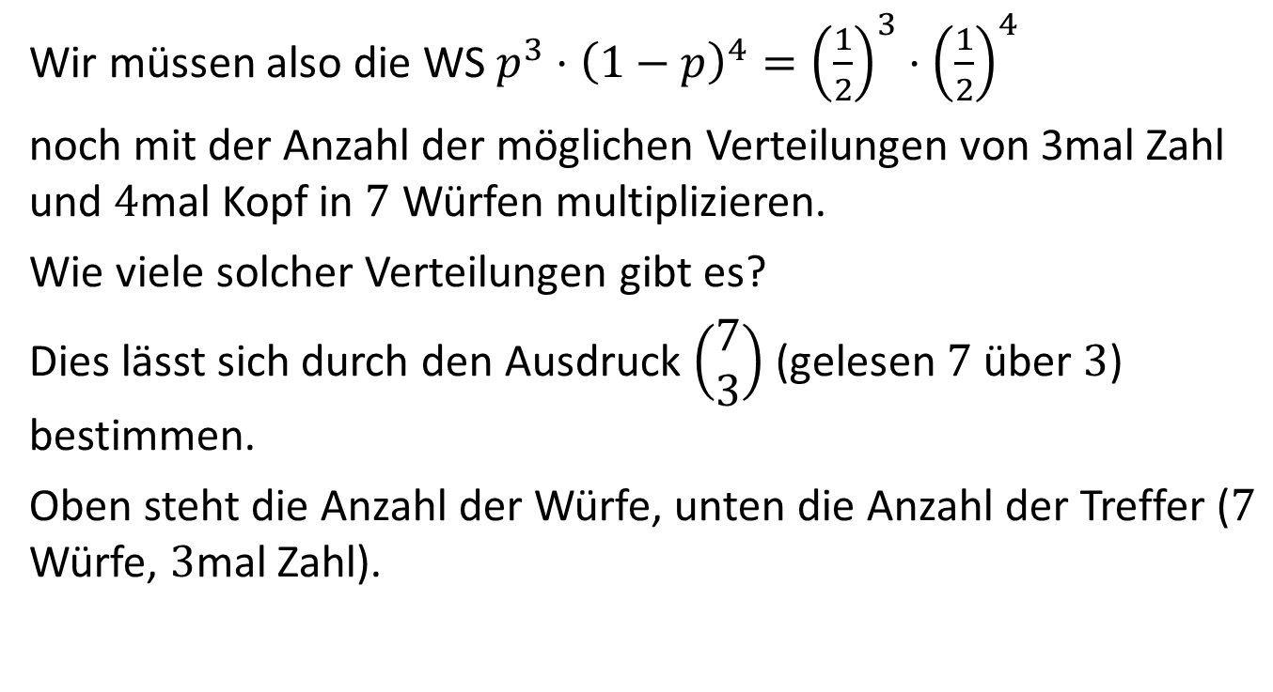
Erläuterung der Formel
Wir müssen also die WS $p^{3}⋅{\left(1−p\right)}^{4}={\left(\frac{1}{2}\right)}^{3}⋅{\left(\frac{1}{2}\right)}^{4}$
noch mit der Anzahl der möglichen Verteilungen von 3mal Zahl und $4$mal Kopf in $7$ Würfen multiplizieren.
Wie viele solcher Verteilungen gibt es?
Dies lässt sich durch den Ausdruck $\left(\begin{aligned}7 \\ 3\end{aligned}\right)$ (gelesen $7$ über $3$) bestimmen.
Oben steht die Anzahl der Würfe, unten die Anzahl der Treffer ($7$ Würfe, $3$mal Zahl).

Slide 6
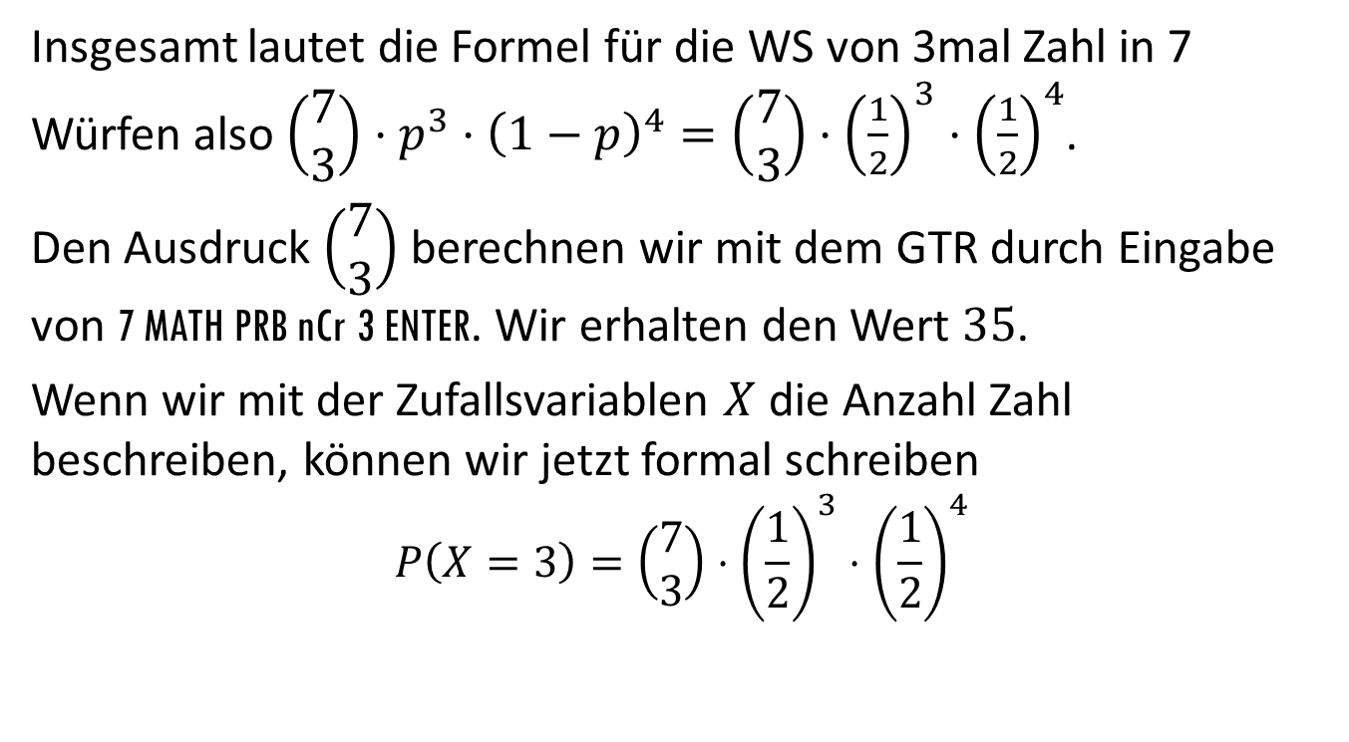
Erläuterung der Formel
Insgesamt lautet die Formel für die WS von 3mal Zahl in 7 Würfen also $\left(\begin{aligned}7 \\ 3\end{aligned}\right)⋅p^{3}⋅{\left(1−p\right)}^{4}=\left(\begin{aligned}7 \\ 3\end{aligned}\right)⋅{\left(\frac{1}{2}\right)}^{3}⋅{\left(\frac{1}{2}\right)}^{4}$.
Den Ausdruck $\left(\begin{aligned}7 \\ 3\end{aligned}\right)$ berechnen wir mit dem GTR durch Eingabe von 7 MATH PRB nCr 3 ENTER. Wir erhalten den Wert $35$.
Wenn wir mit der Zufallsvariablen $X$ die Anzahl Zahl beschreiben, können wir jetzt formal schreiben
$$P\left(X=3\right)=\left(\begin{aligned}7 \\ 3\end{aligned}\right)⋅{\left(\frac{1}{2}\right)}^{3}⋅{\left(\frac{1}{2}\right)}^{4}$$

Slide 7

Erläuterung der Formel
Die gesuchte Wahrscheinlichkeit ist demnach
$$P\left(X=3\right)=\left(\begin{aligned}7 \\ 3\end{aligned}\right)⋅{\left(\frac{1}{2}\right)}^{3}⋅{\left(\frac{1}{2}\right)}^{4}$$
$$=35⋅\frac{1}{8}⋅\frac{1}{16}=\frac{35}{128}$$
$$≈0,273=27,3\%$$

Slide 8


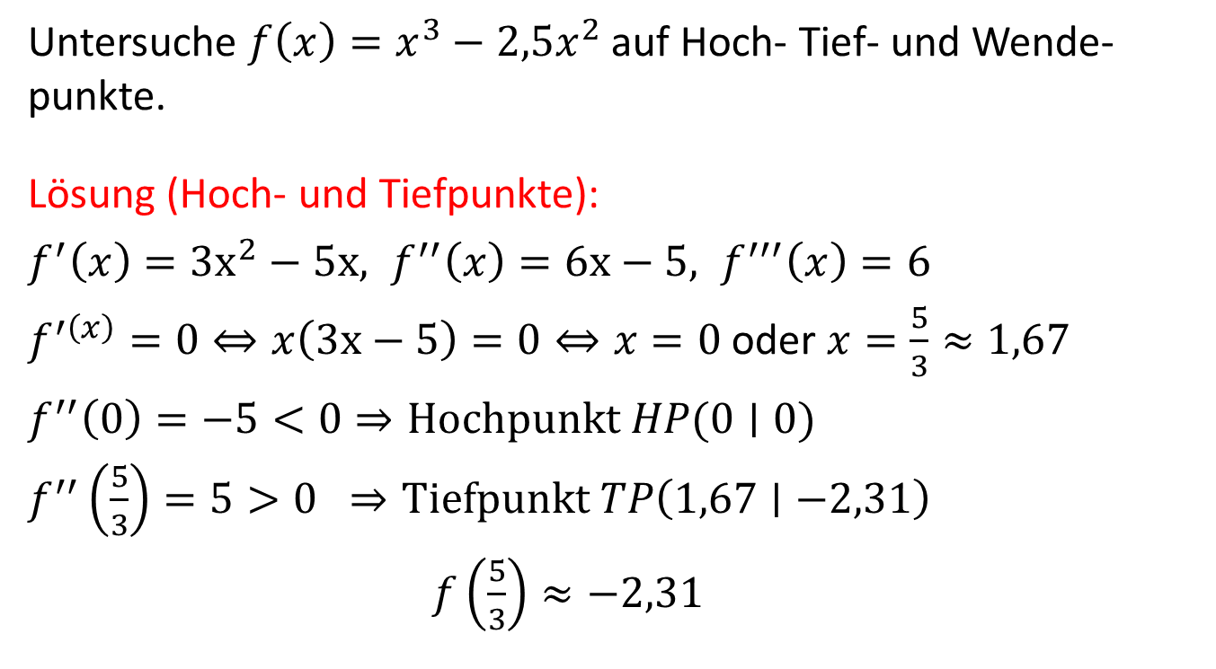
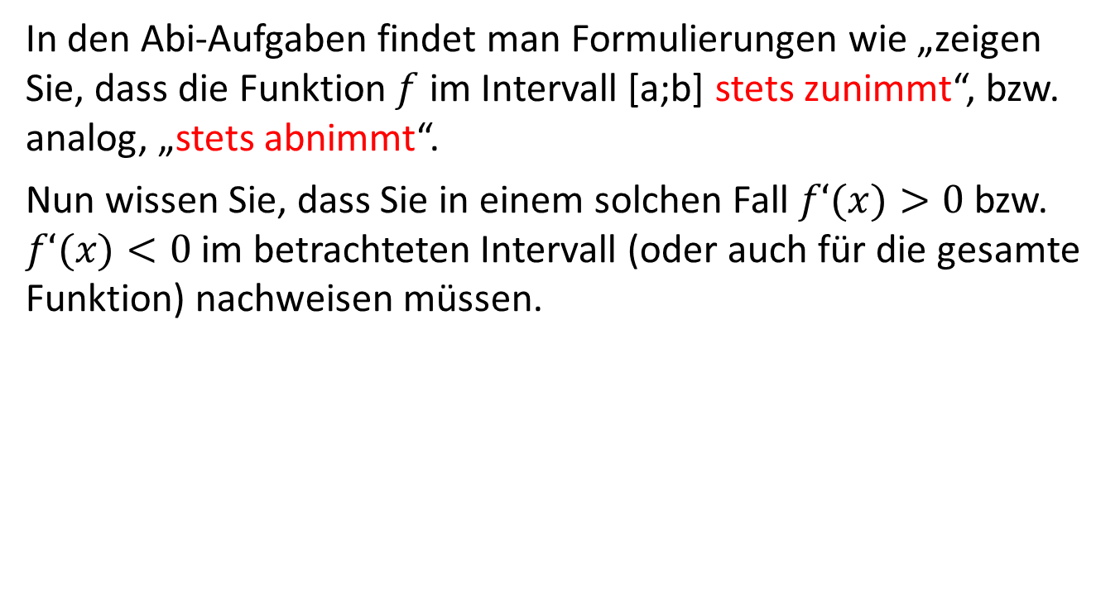
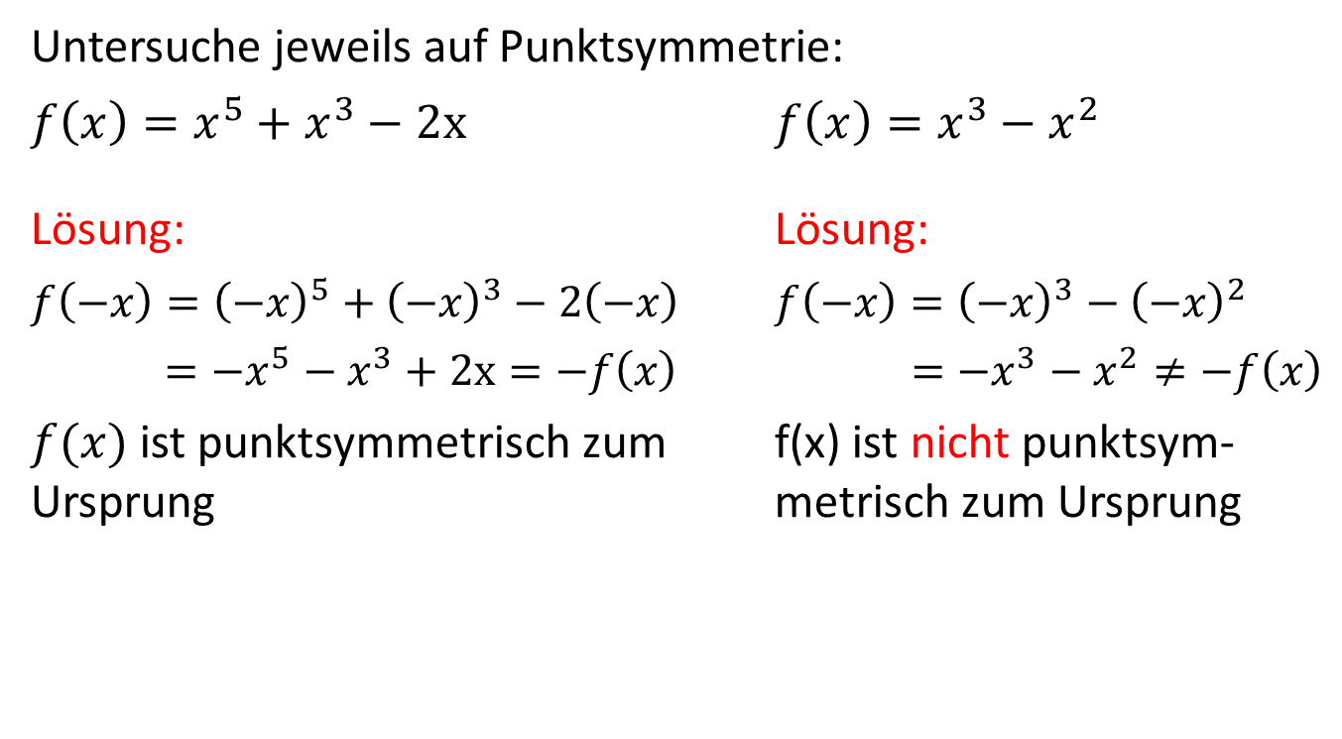


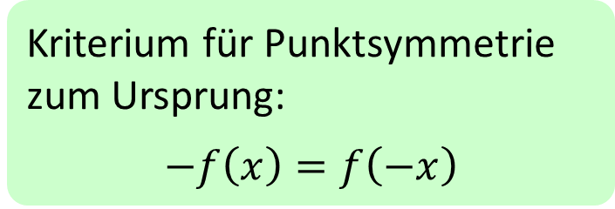
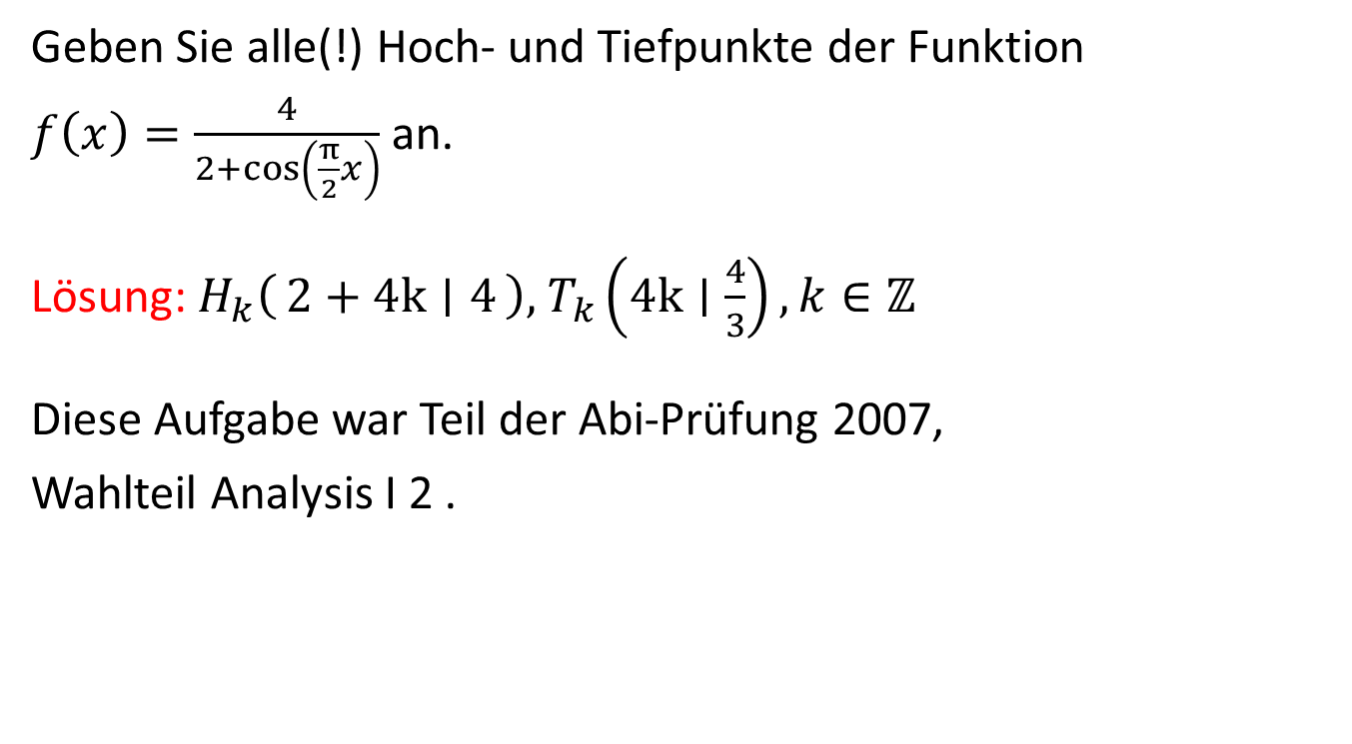
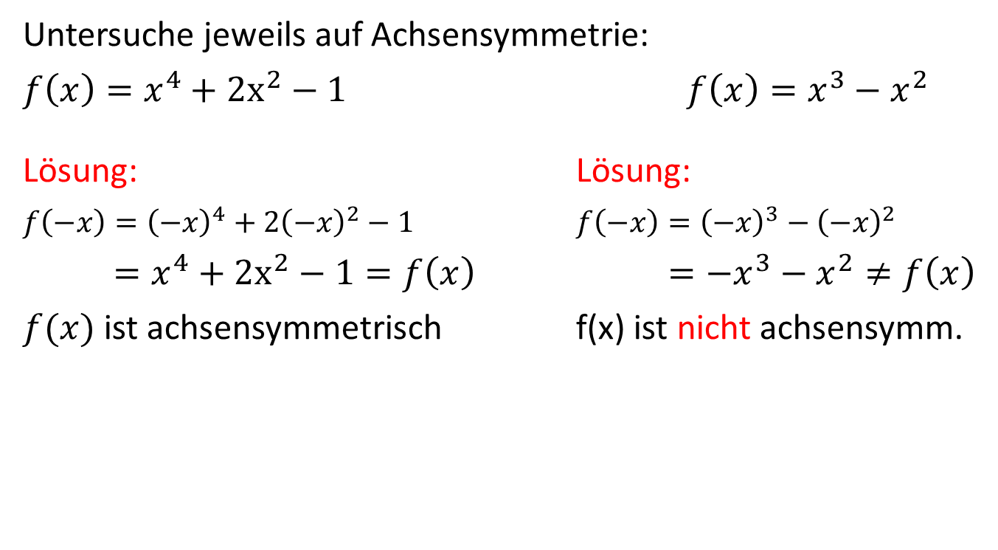
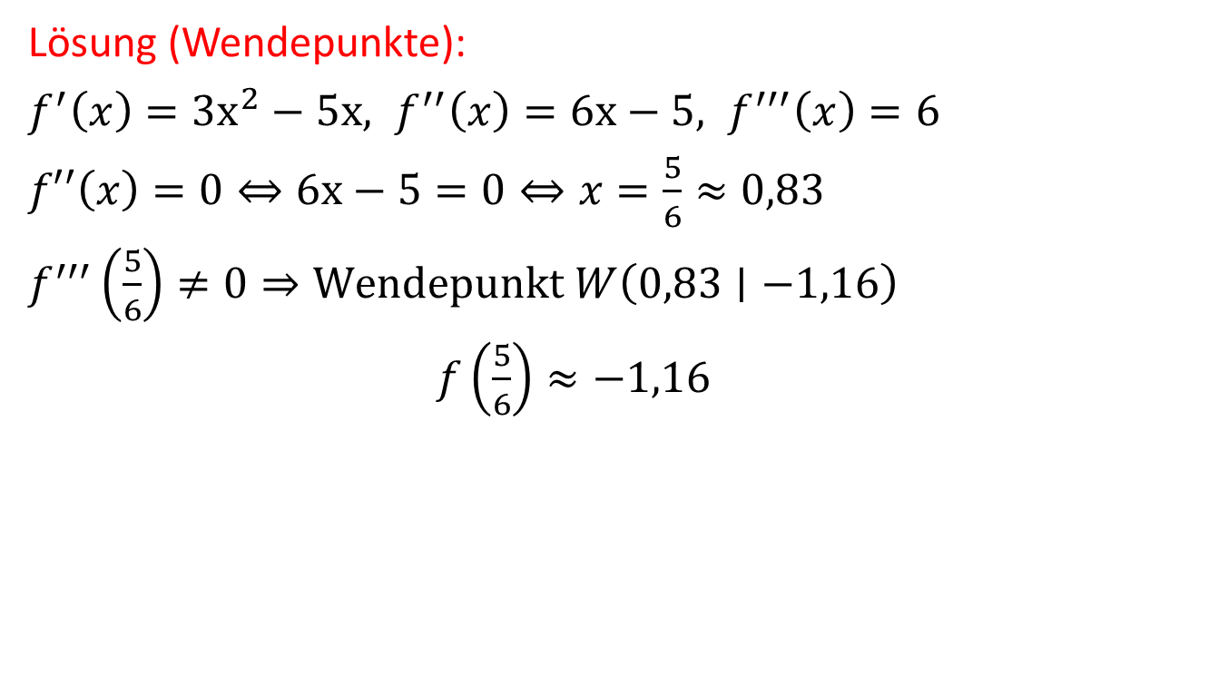
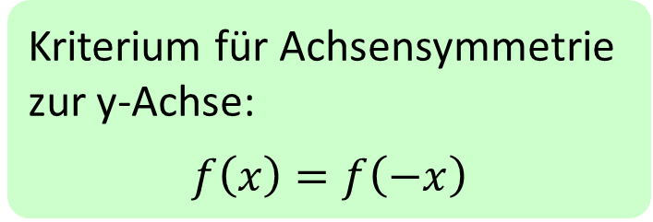

Rechenbeispiel
Bei einem Würfelexperiment fragen wir nach der Wahrschein-lichkeit einer $3$. Somit gibt es zwei mögliche Ausgänge, nämlich eine $3$ (Treffer) oder keine $3$ (kein Treffer). Das Experiment wird zweimal wiederholt und die Anzahl der der Treffer notiert. Die Zufallsvariable $X$ beschreibt die Anzahl der Treffer. Dann kann $X$ die Werte $0, 1$ oder $2$ annehmen und es gilt:
$P\left(X=0\right)={\left(\frac{5}{6}\right)}^{2}≈69,44\%,$
$P\left(X=1\right)=2⋅\left(\frac{1}{6}\right)⋅\left(\frac{5}{6}\right)≈27,78\%$
$P\left(X=2\right)={\left(\frac{1}{6}\right)}^{2}≈2,78\%$
$$1/6$$
$$3$$
$$1/6$$
$$3$$
$$\overline{3}$$
$$5/6$$
$$1/6$$
$$3$$
$$5/6$$
$$\overline{3}$$
$$5/6$$
$$\overline{3}$$

Slide 9
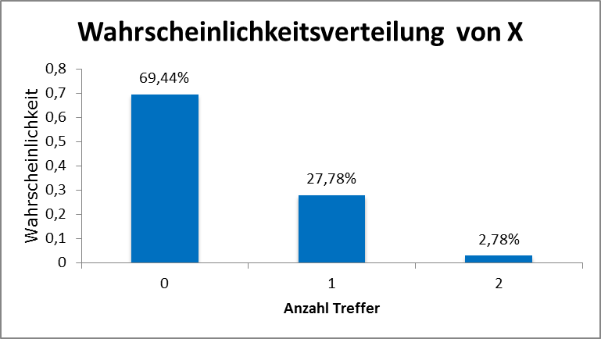
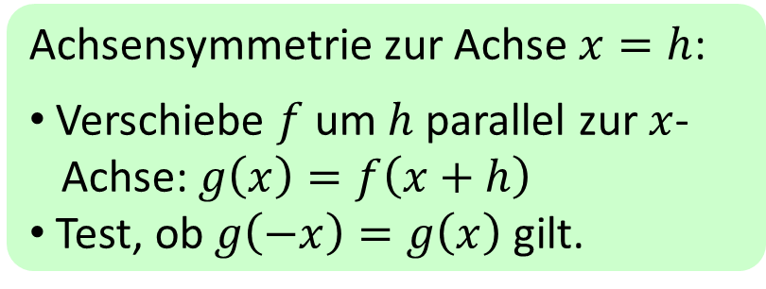
Rechenbeispiel
Die Wahrscheinlichkeiten für die verschiedenen Trefferanzahlen können wir wieder als Histogramm darstellen und erhalten so die eine Veranschaulichung der Wahrscheinlichkeitsverteilung von $X$.

Slide 10
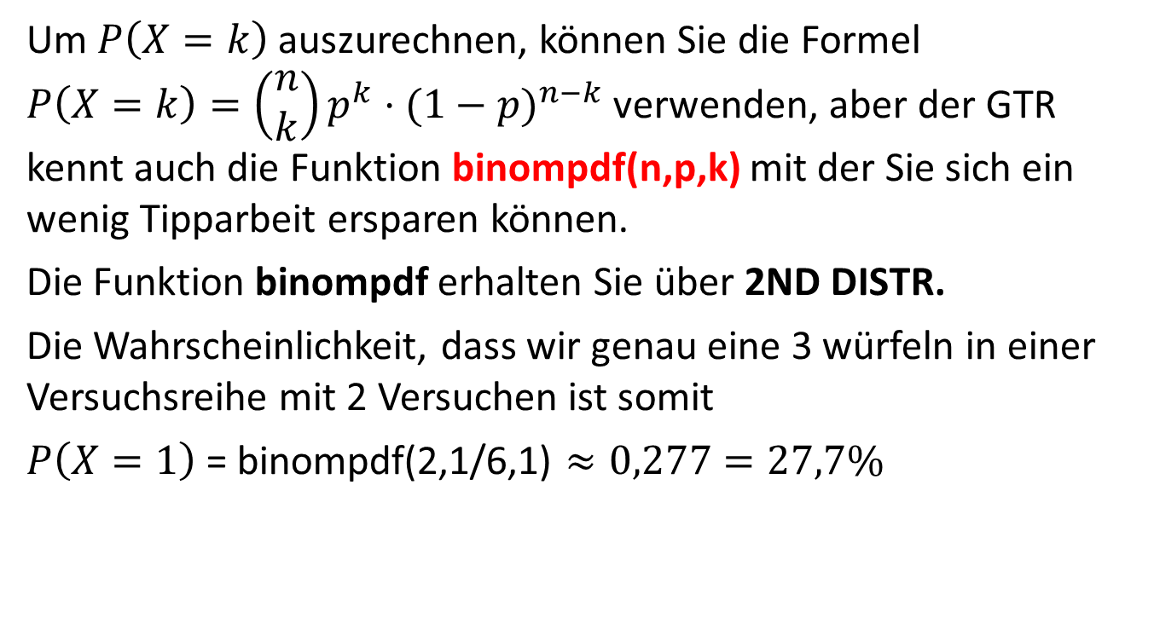
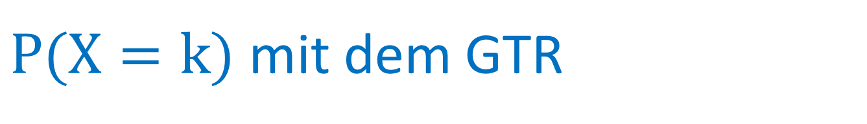
$P(X=k)$ mit dem GTR
Um $P\left(X=k\right)$ auszurechnen, können Sie die Formel
$P\left(X=k\right)=\left(\begin{matrix}n \\ k\end{matrix}\right)p^{k}⋅{(1−p)}^{n−k}$ verwenden, aber der GTR kennt auch die Funktion binompdf(n,p,k) mit der Sie sich ein wenig Tipparbeit ersparen können.
Die Funktion binompdf erhalten Sie über 2ND DISTR.
Die Wahrscheinlichkeit, dass wir genau eine 3 würfeln in einer Versuchsreihe mit 2 Versuchen ist somit
$P\left(X=1\right)$ = binompdf(2,1/6,1) $≈0,277=27,7\%$

